Slide 1
Множества и операции
над ними

Slide 2
Определение
Множество – это совокупность элементов, отобранных по определенному признаку (признакам).
Множество может содержать конечное или бесконечное количество элементов.
Пример:
{ 2; 4; 6; 8} – множество четных однозначных чисел.
{ - 15; 5} – множество, состоящее из чисел -15 и 5.

Slide 3
Числовые множества:
N-
Z-
Q-
R-
Множество натуральных чисел
Множество целых чисел
Множество рациональных чисел
Множество действительных чисел

Slide 4
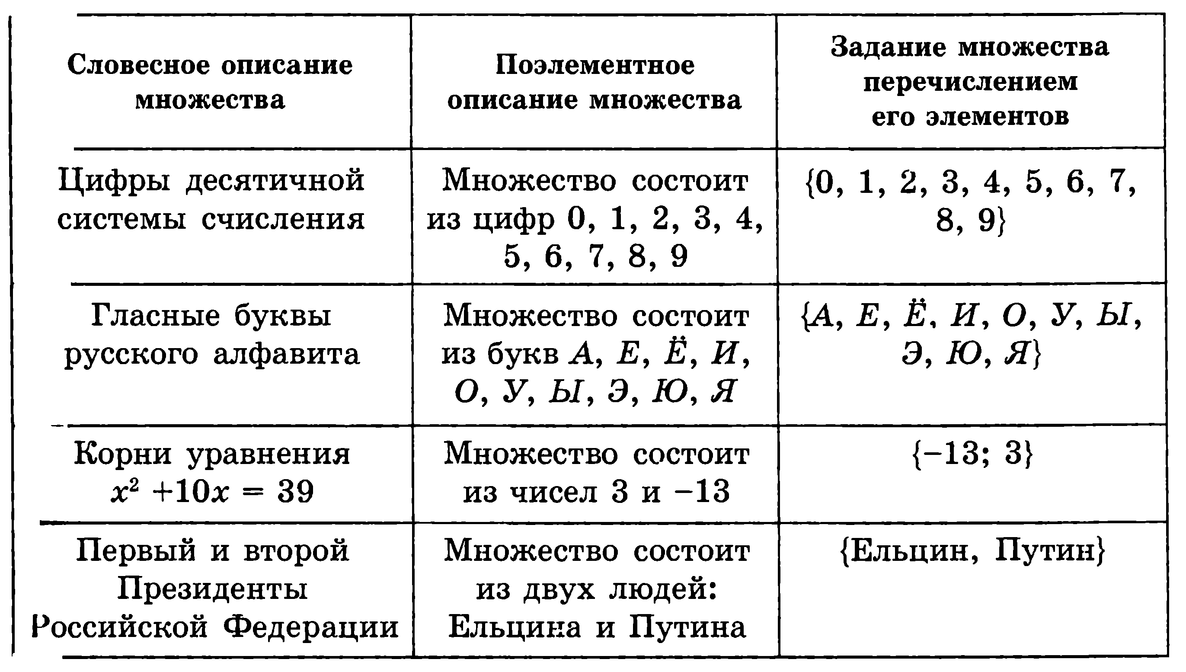

Slide 5
Выполнить задание:
Множество А состоит из всех корней уравнения х³ + х² – 6х = 0
а) Решить уравнение
б) Записать множество А перечислением его элементов в порядке возрастания
в) Записать все возможные способы перечисления.
Сколько таких способов?

Slide 6
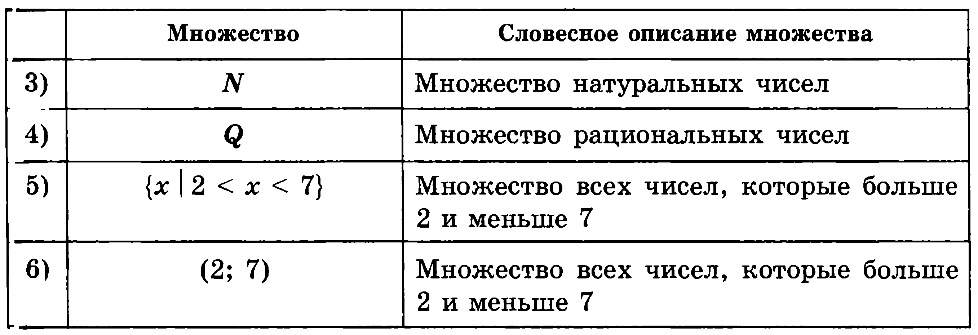
Некоторые способы задания множеств

Slide 7
Задание множества с помощью его характеристического свойства

Slide 8
Выполнить задание:
Записать данное множество в виде промежутка
{х | х² – 8х + 15 > 0}

Slide 9
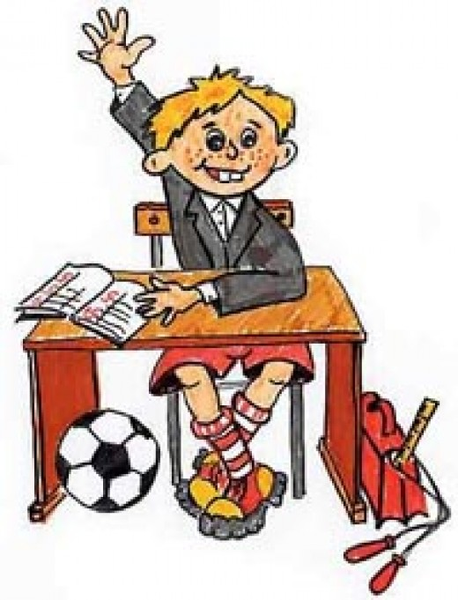
Выполнить задание:
Верно ли, что
1 $∈$ { х| х⁷ – 6х⁶ + 3х³ + 1 < 0}

Slide 10
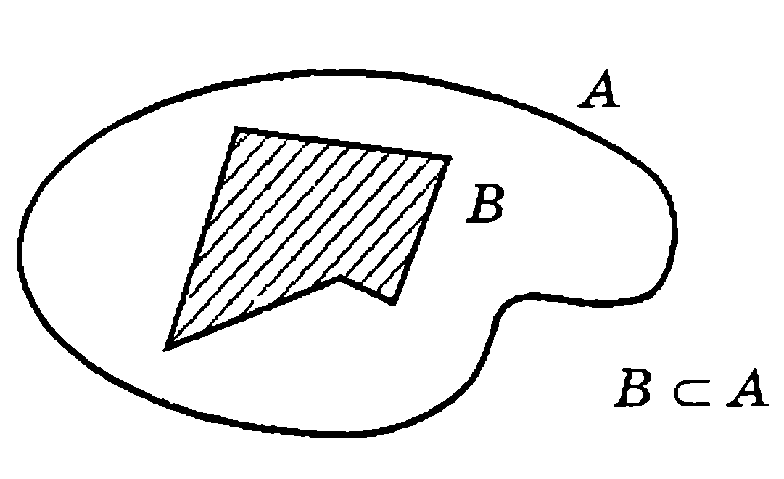
Определение
Если каждый элемент множества В является элементом множества А, то множество В называется подмножеством множества А
Обозначение: В $⊂$ А
знак включения

Slide 11
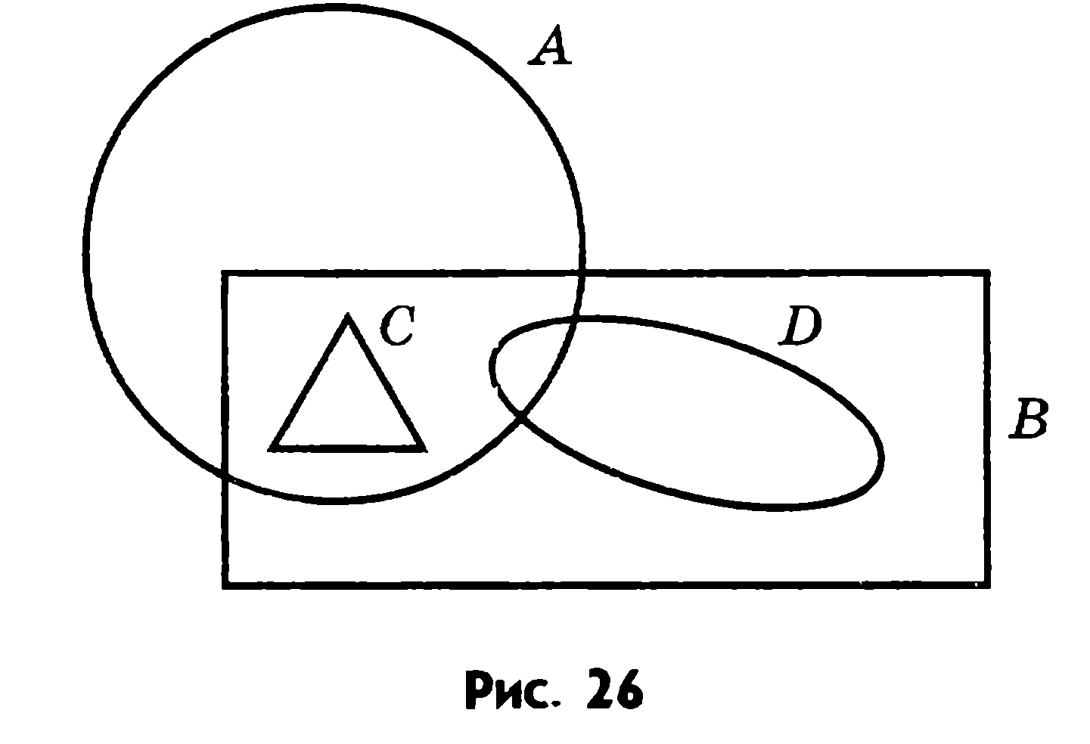
Выполнить задание:

Slide 12
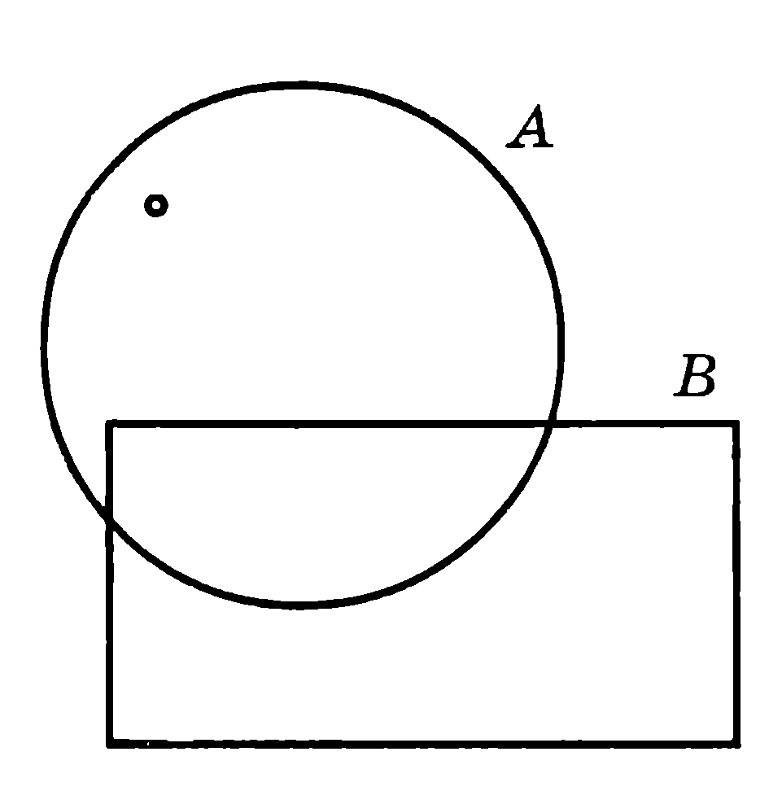
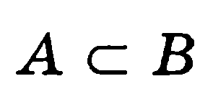
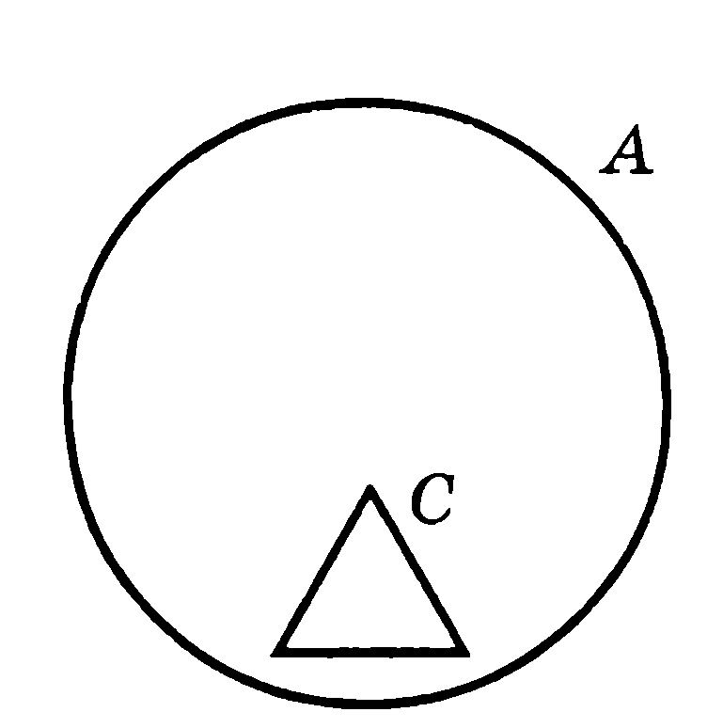
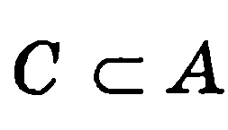
Верно, что

Slide 13
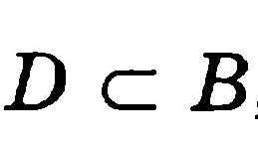
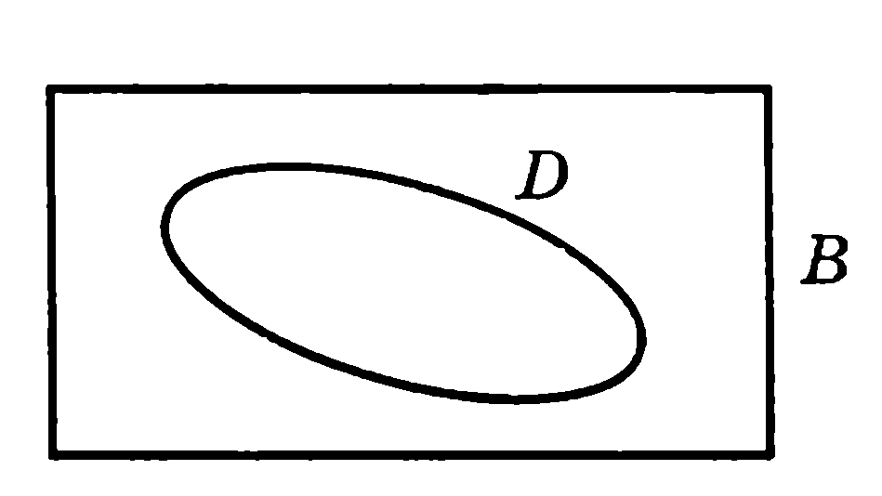
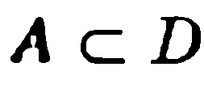
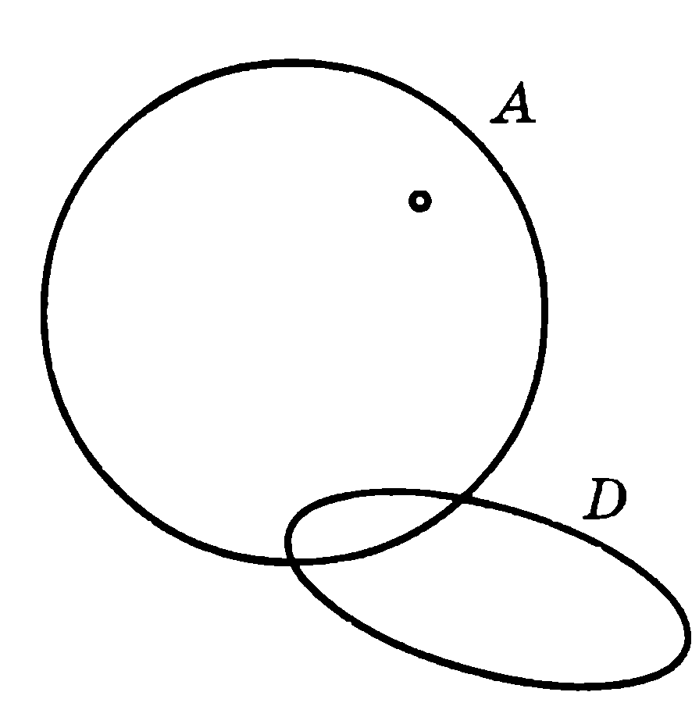
Верно, что

Slide 14
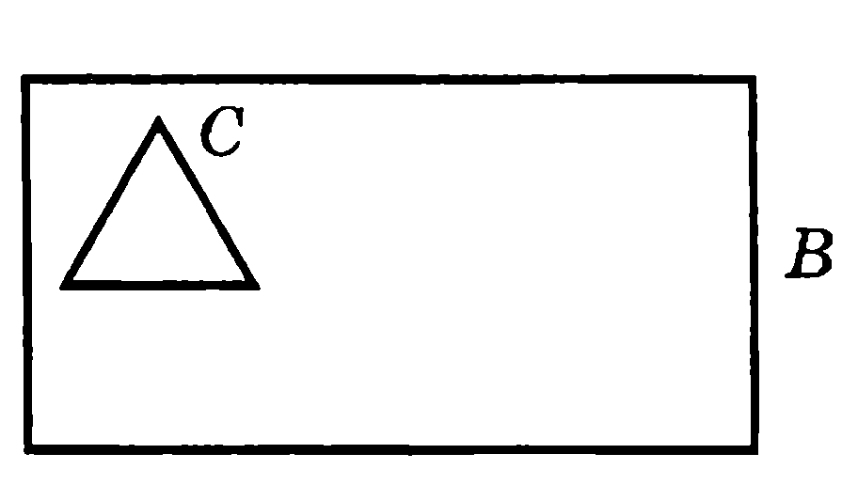
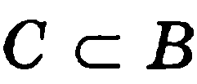
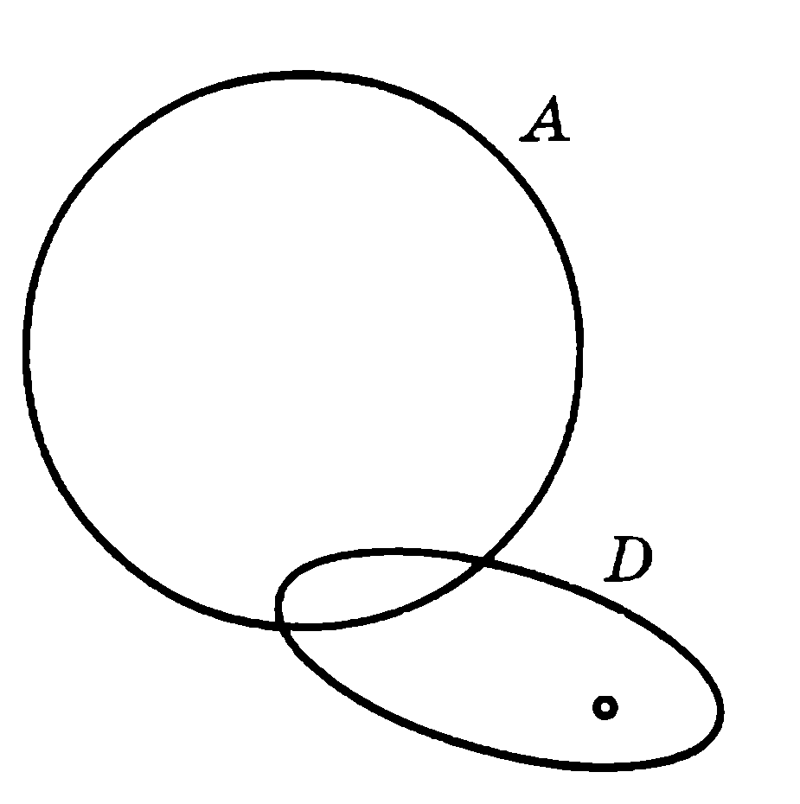
Верно, что

Slide 15
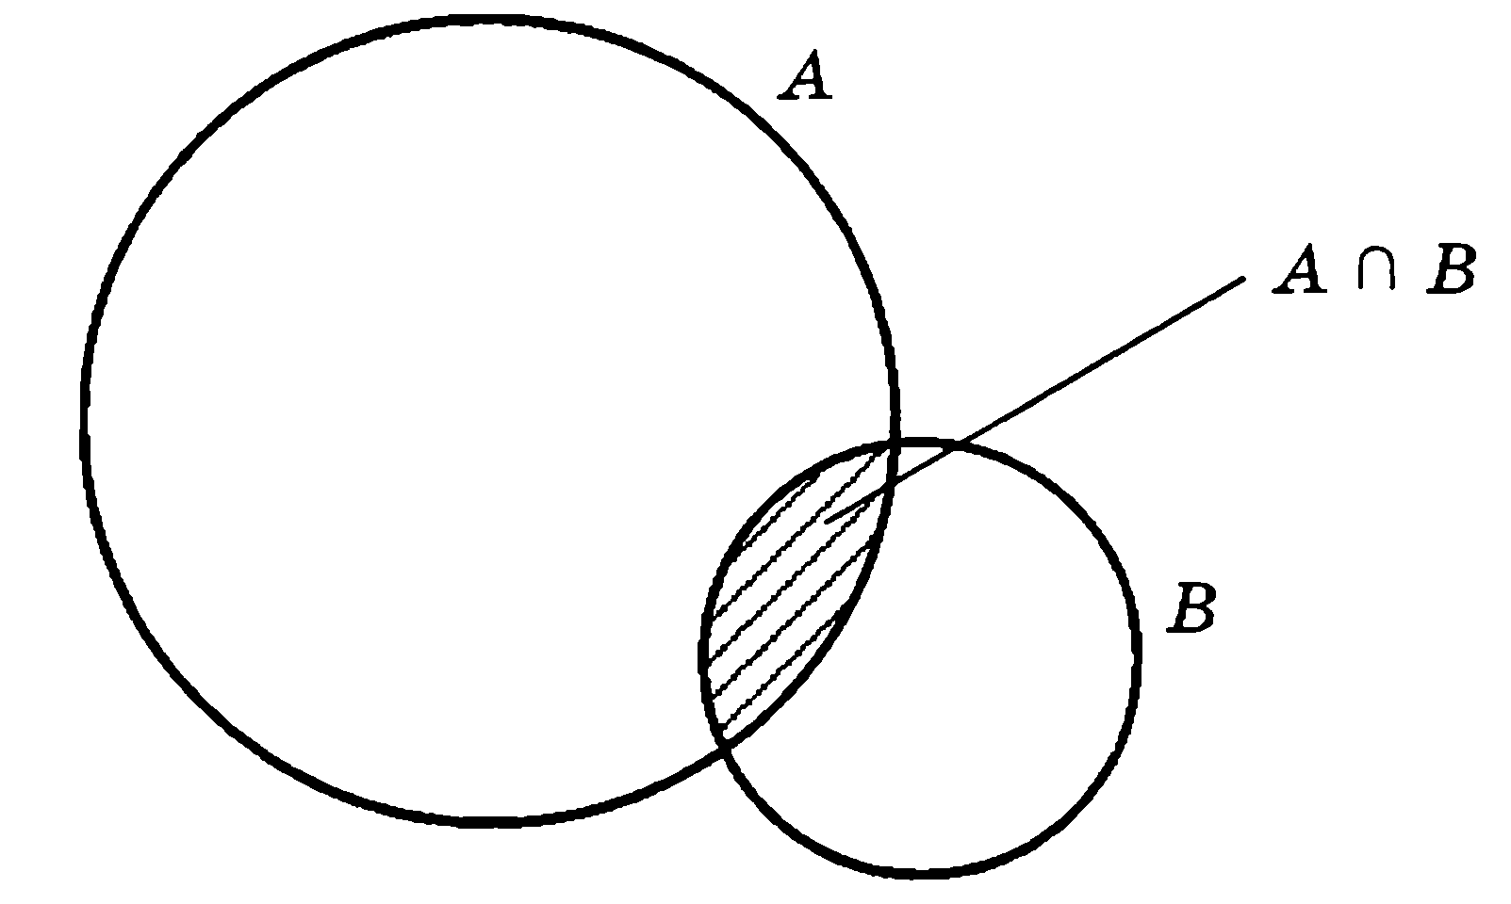
Определение
Пересечение множеств А и В – это множество, состоящее из всех элементов, которые принадлежат и множеству А, и множеству В.
Обозначение:
А $∩$ В = {х | х ϵ А и х ϵ В}

Slide 16
Выполнить задание:
Найти пересечение множеств
А и В, если
А = {11, 22, 33, …, 88, 99},
В = {3, 6, 9, …}

Slide 17
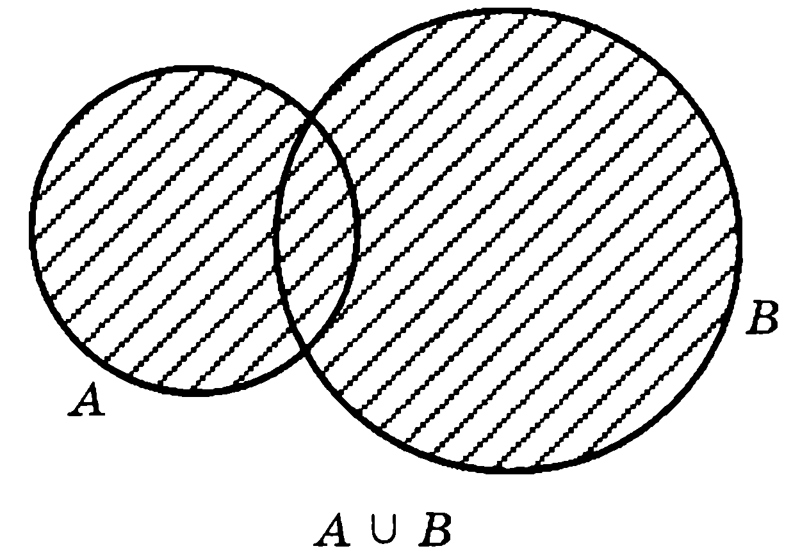
Определение
Объединение множеств А и В – это множество, состоящее из всех элементов, которые принадлежат хотя бы одному из этих множеств, или множеству А, или множеству В.
Обозначение:
А $∪$ В = {х | х ϵ А или х ϵ В}

Slide 18
Выполнить задание:
Найти объединение множеств
А и В, если
А = {1, 5, 7, 2, 3},
В = {3, 5, 4, 8, 1}

Slide 19
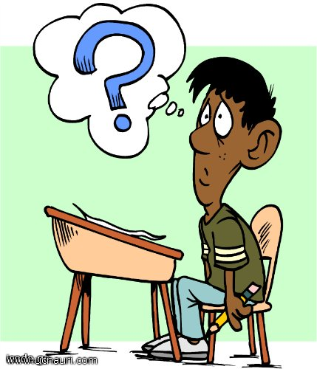
В классе
№ 3.3(а,б), 3.7, 3.10
Домашнее задание
3.3(в,г), 3.6, 3.8, 3.11

